Slide 1
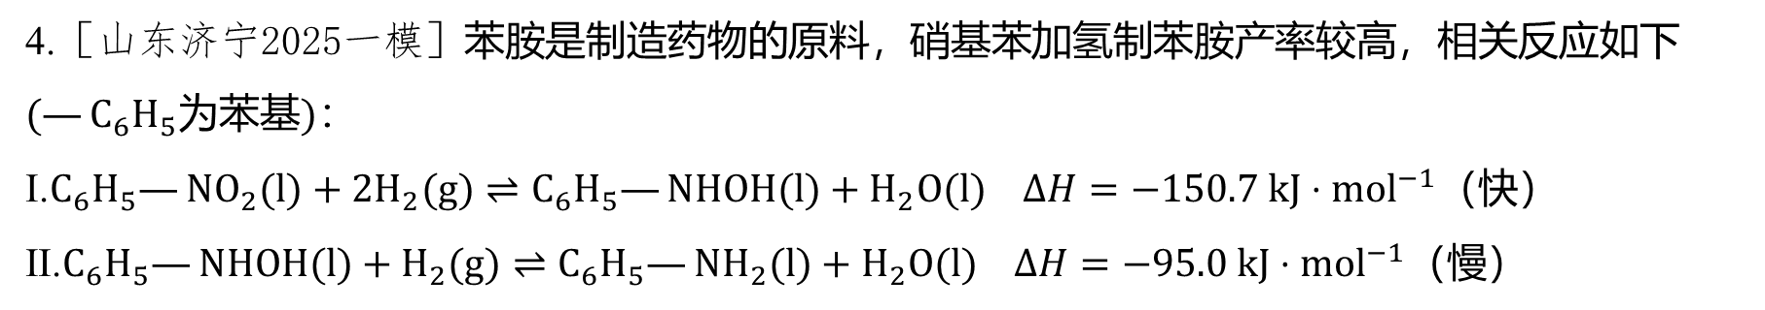







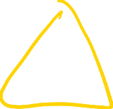











Slide 2
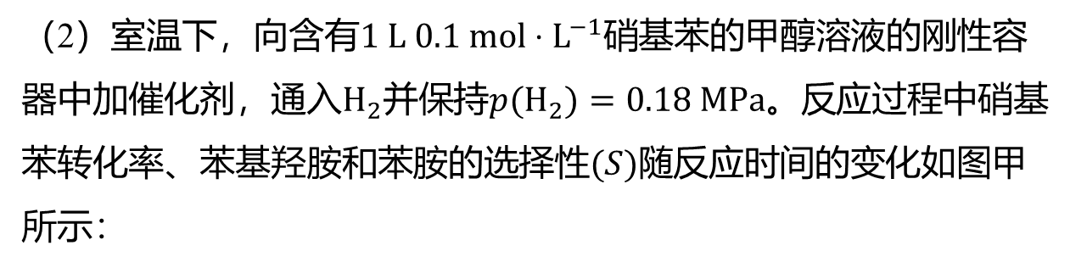
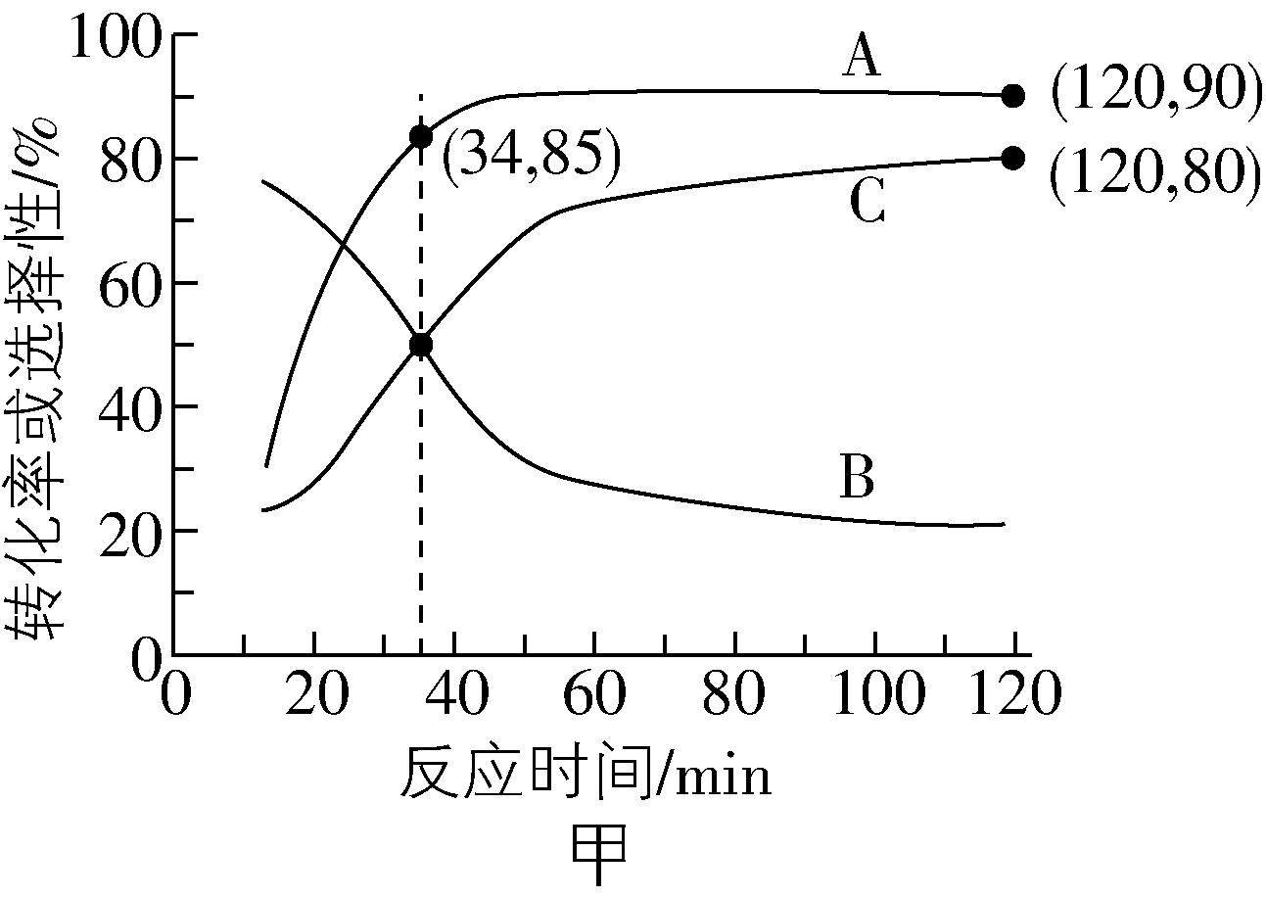
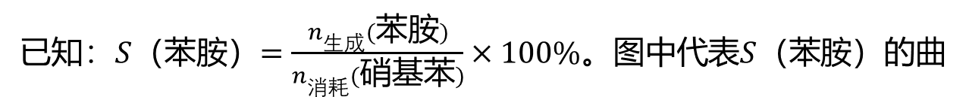
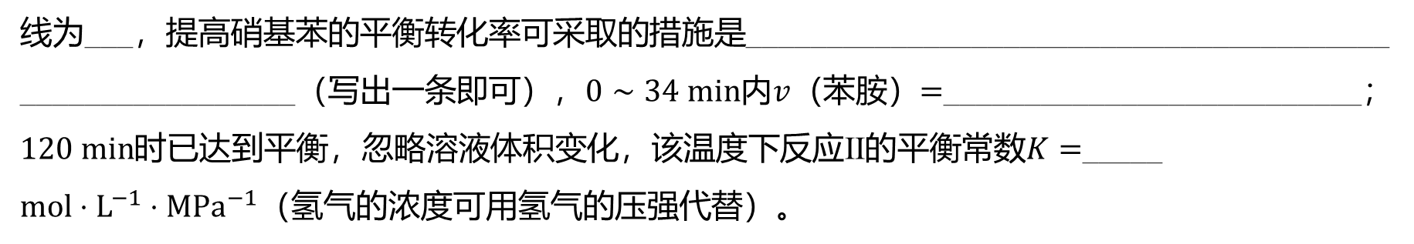





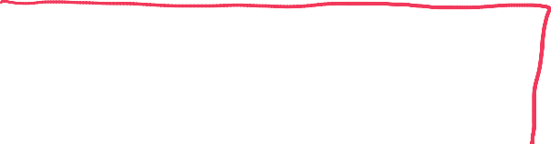





C
3.6

Slide 3
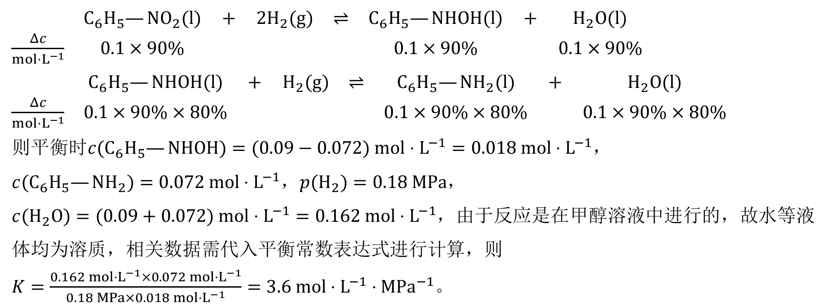

Slide 4
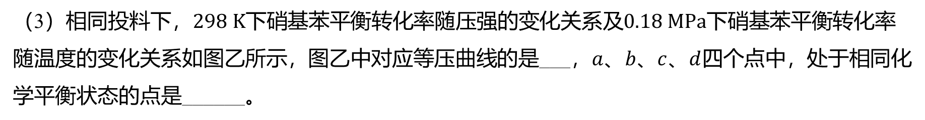


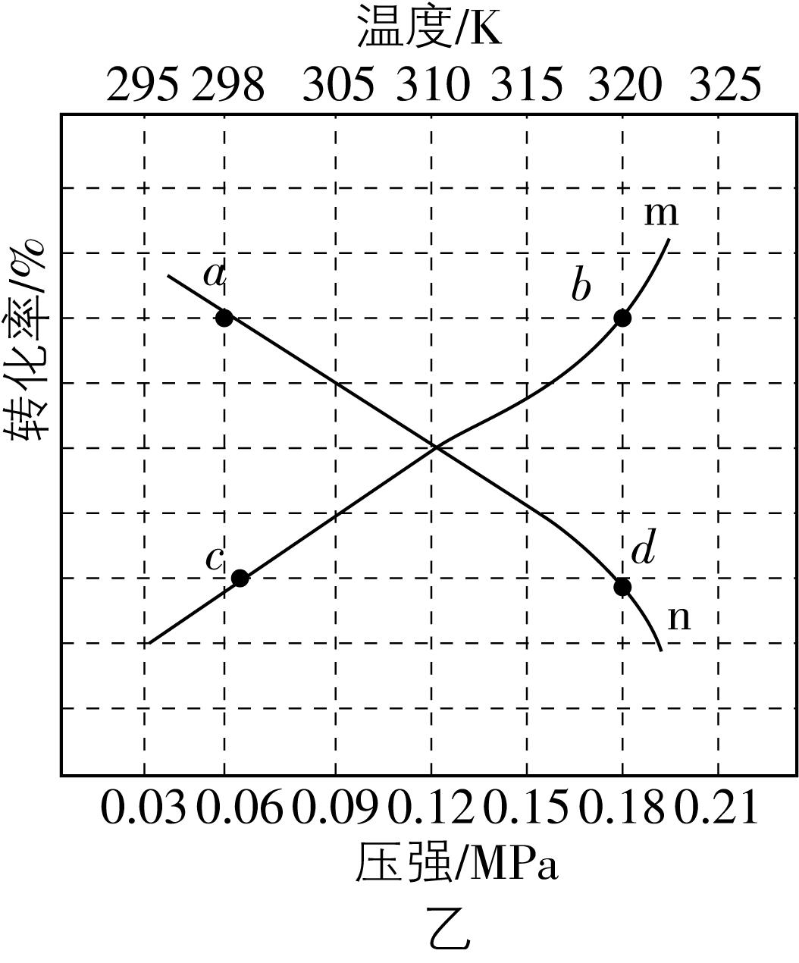
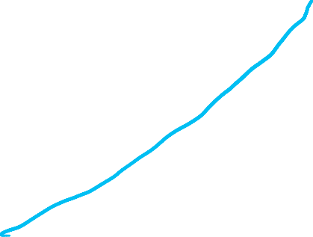






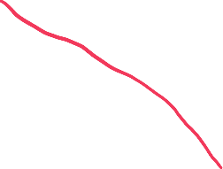









Slide 5
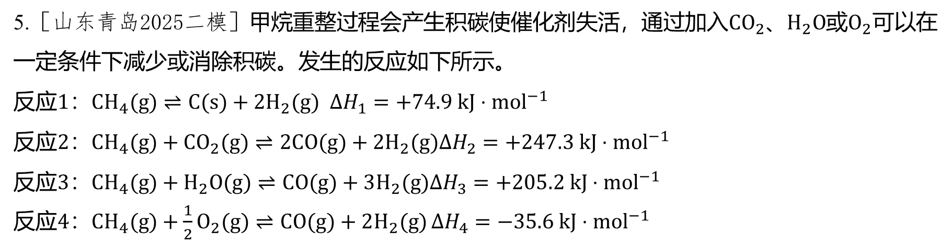
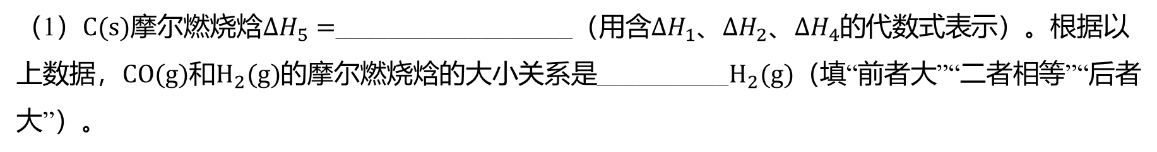

无法判断

Slide 6



































无法判断

Slide 7
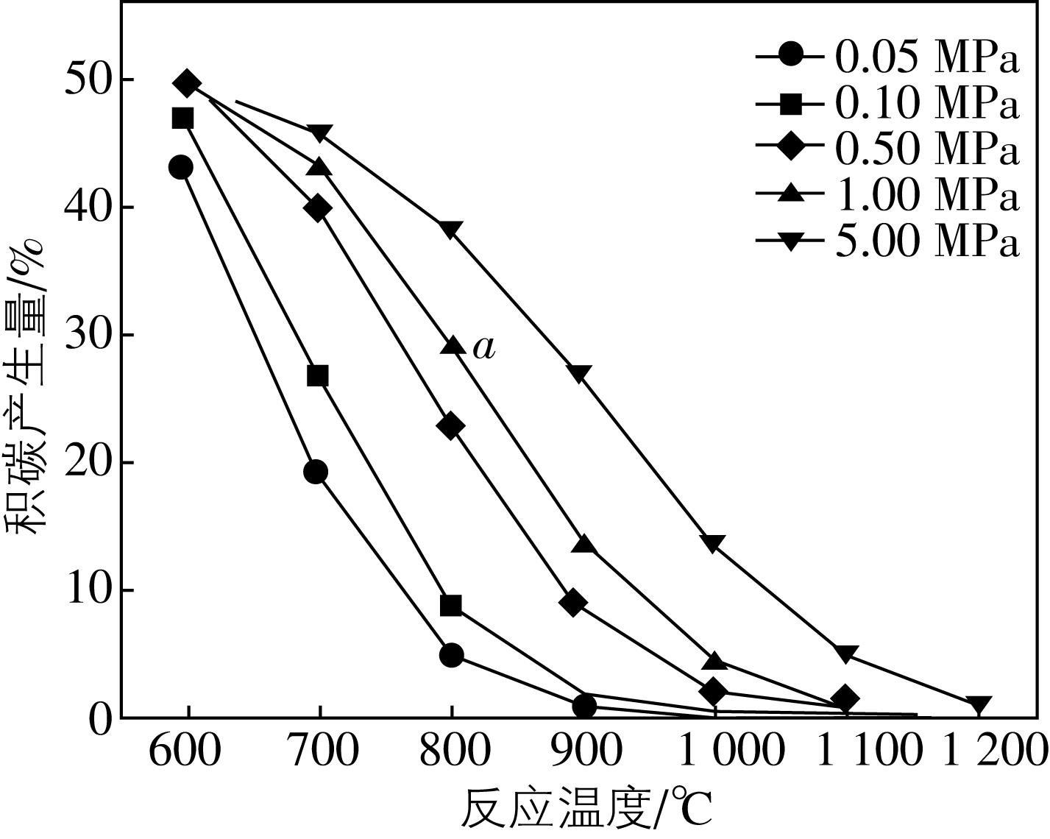










































随着温度升高，反应2正向进行的程度更大
减少

Slide 8
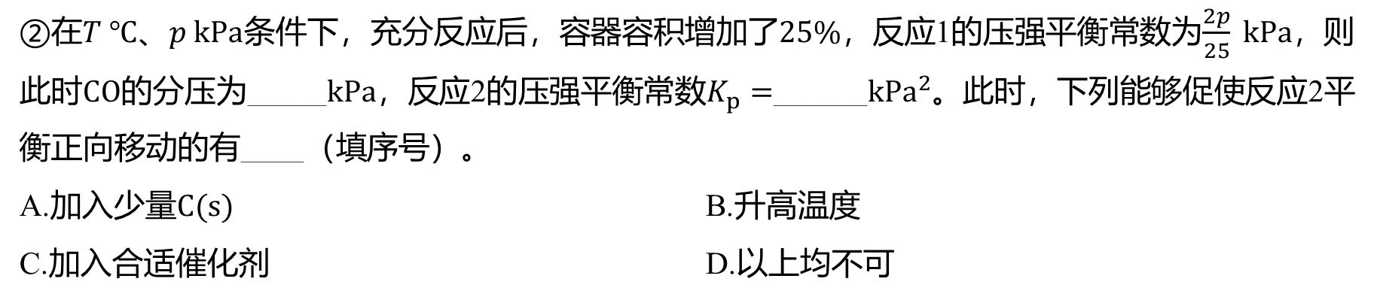















































Slide 9




































Slide 10






















































Slide 11
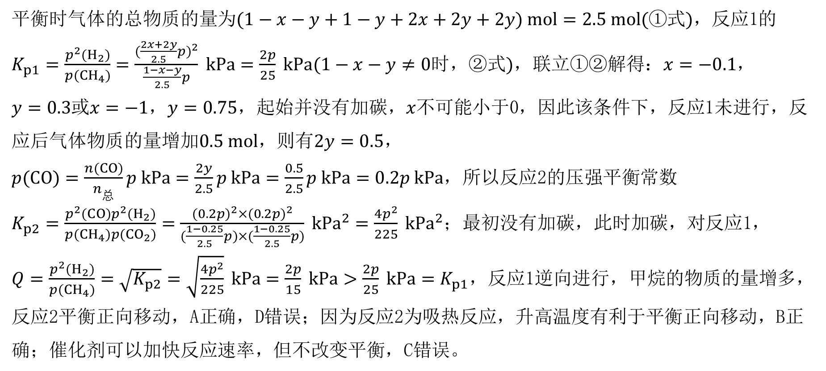




Slide 12
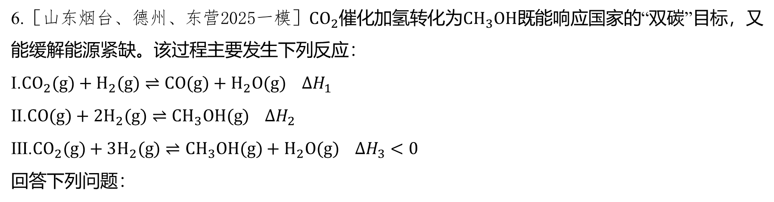
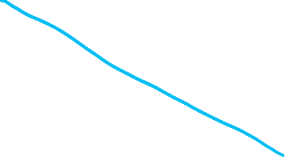











Slide 13
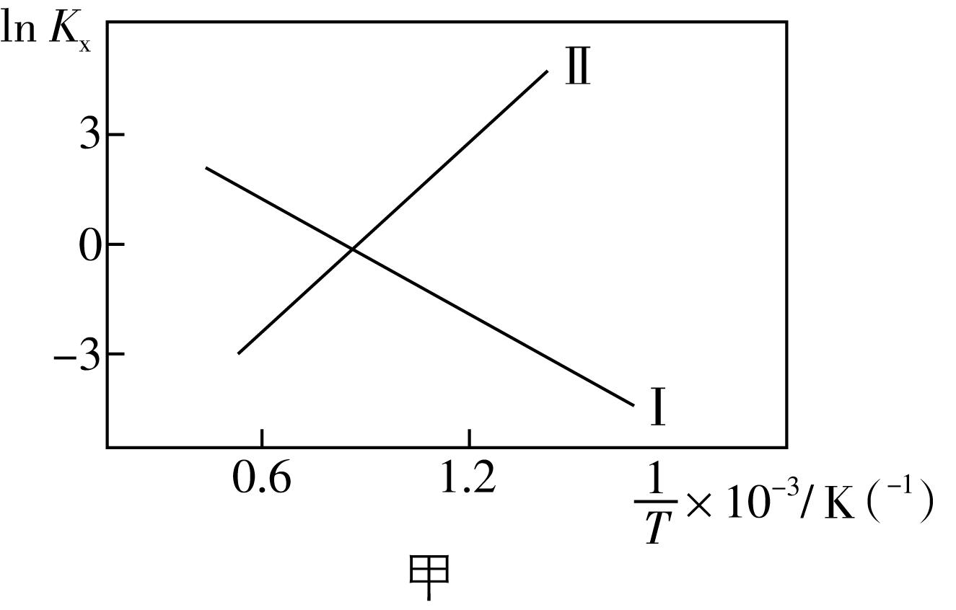


C

Slide 14
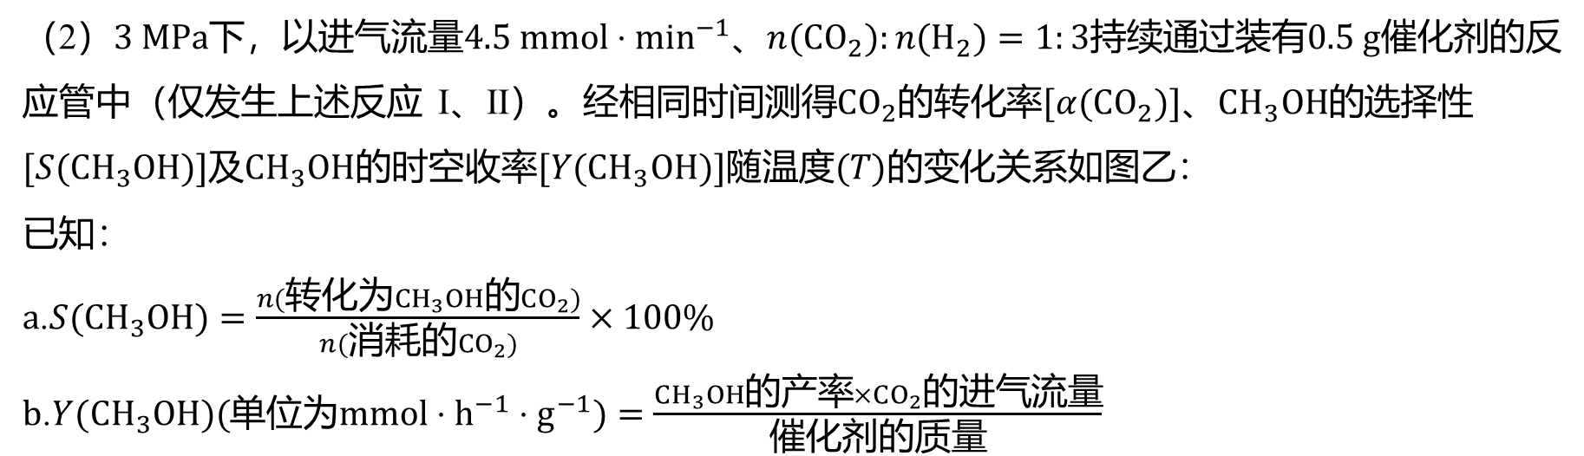



Slide 15
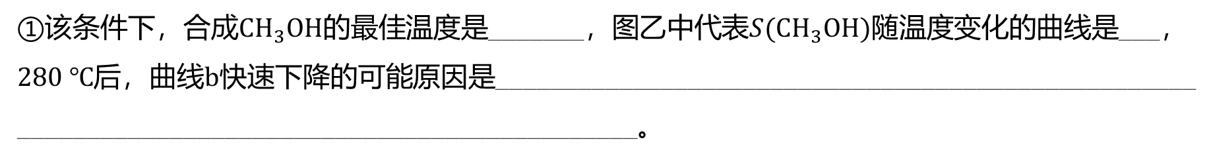


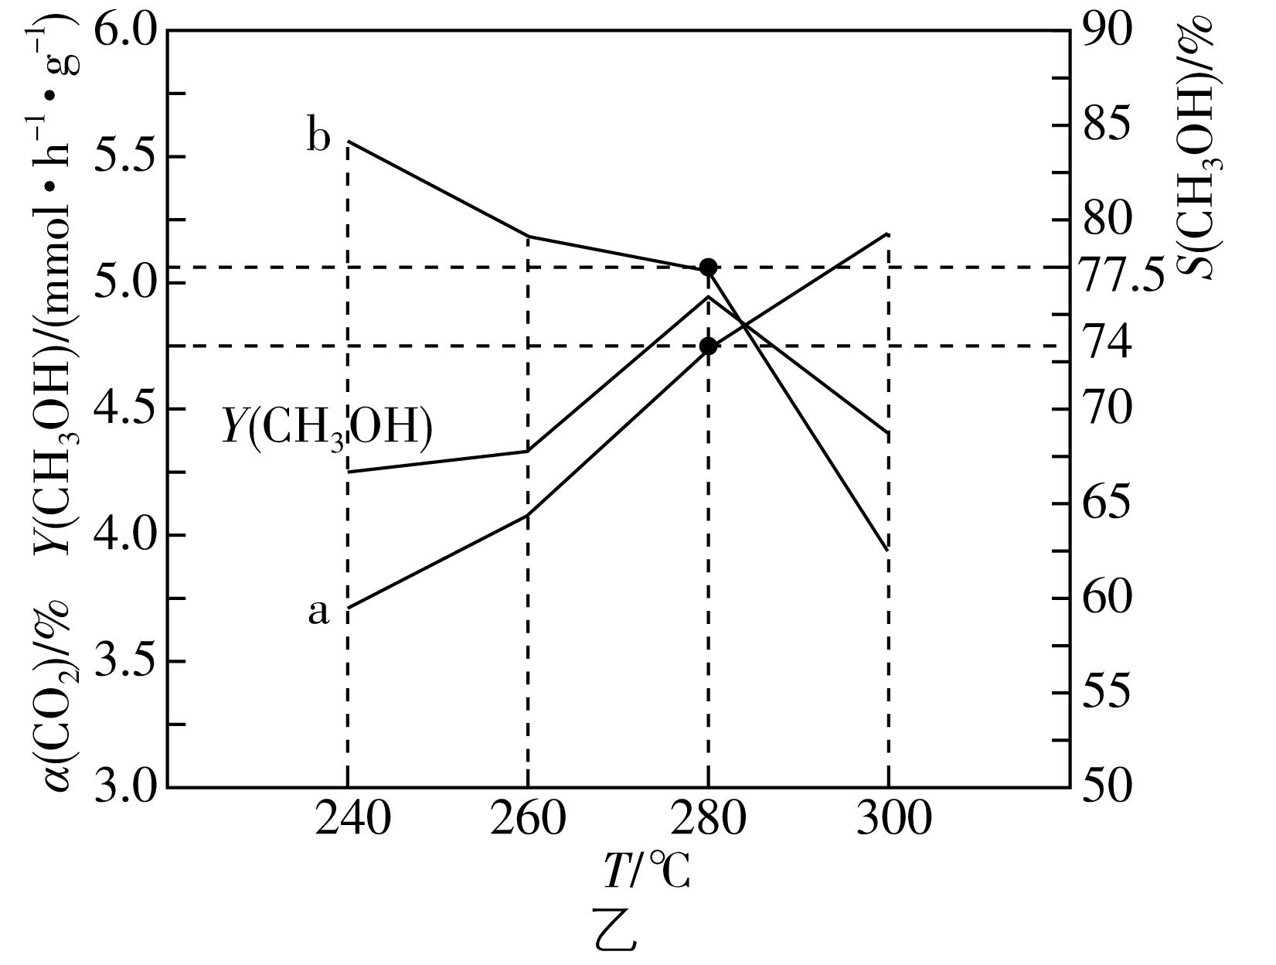

Slide 16




















Slide 17
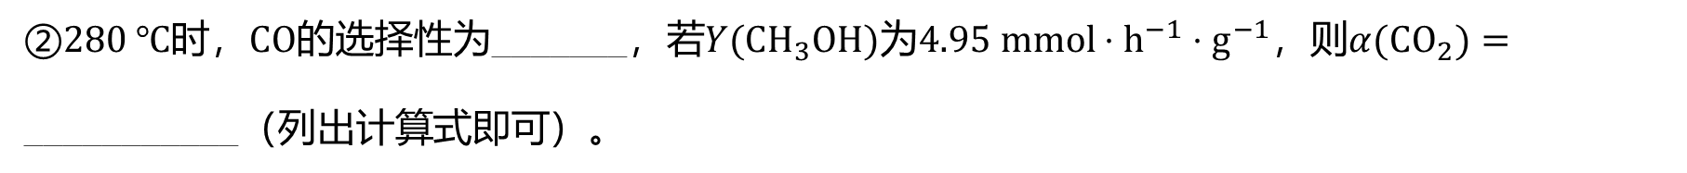


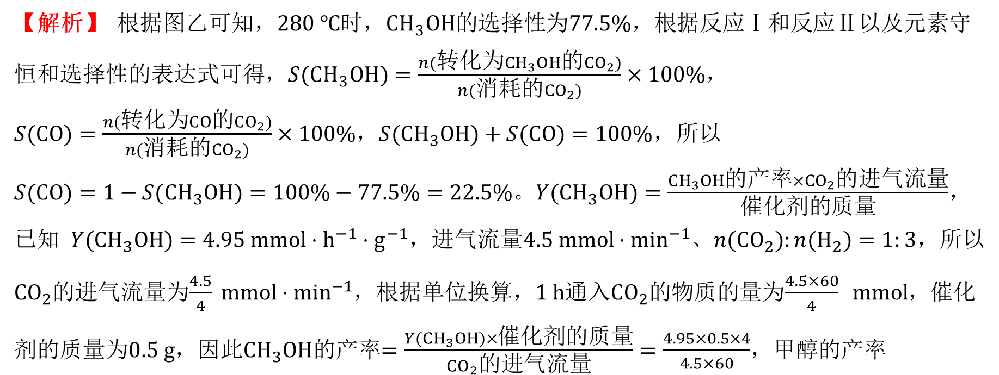

Slide 18
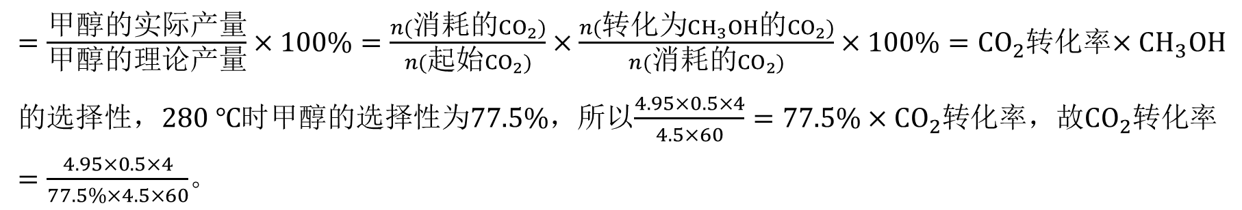

Slide 19

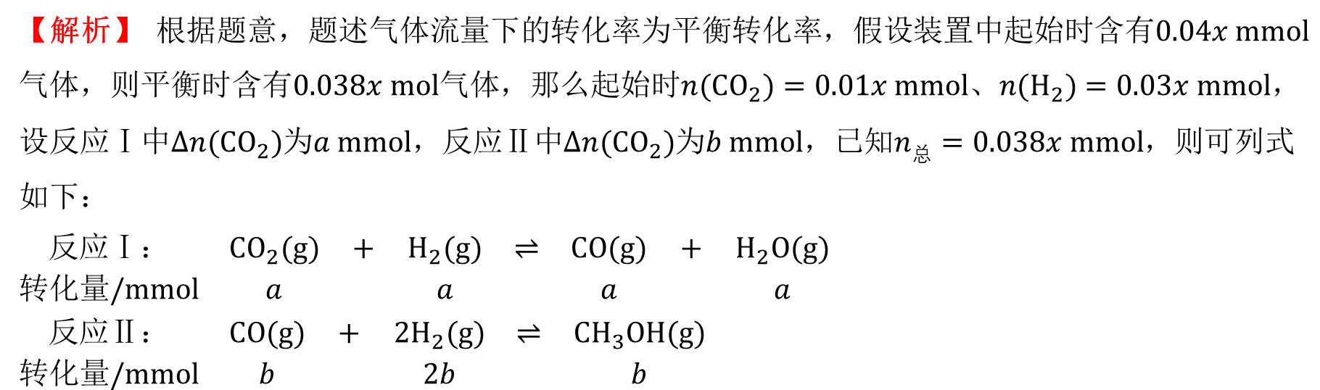

Slide 20
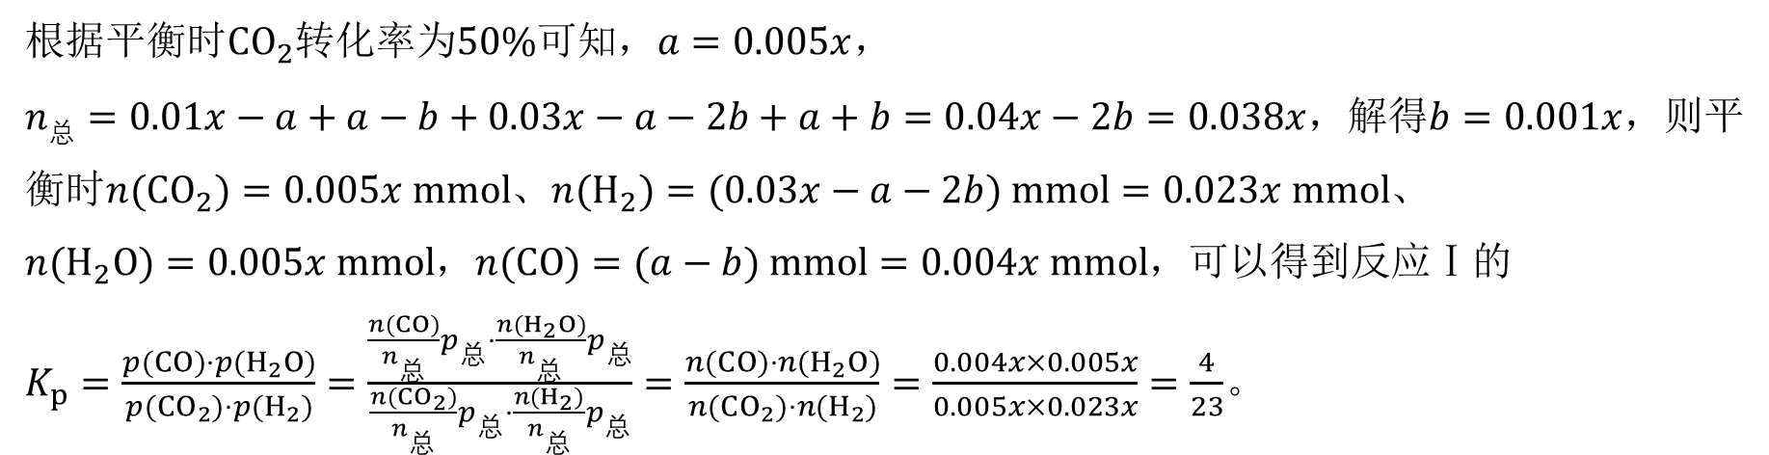

Slide 21
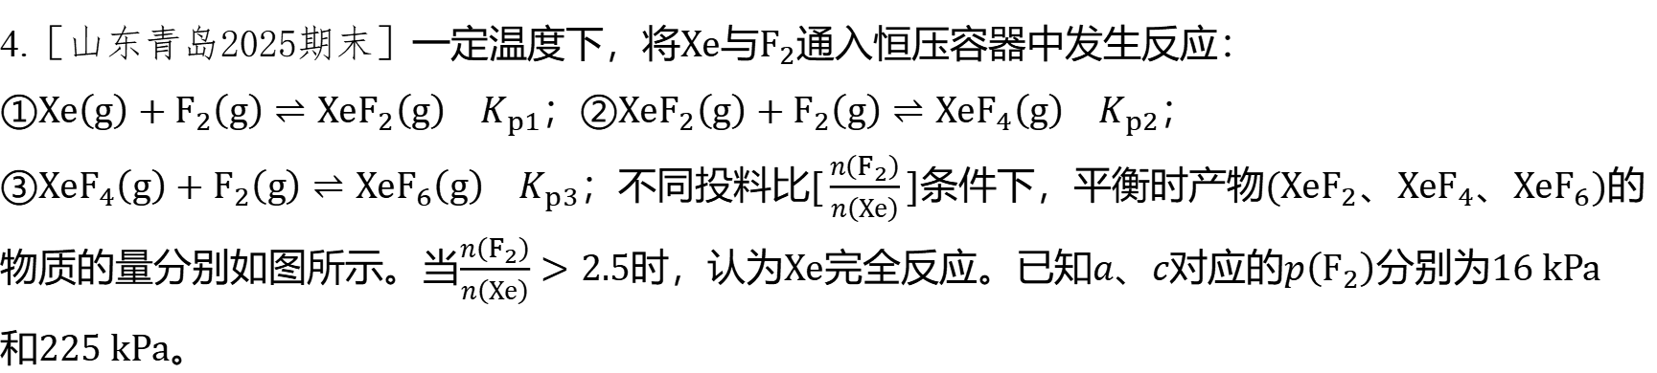
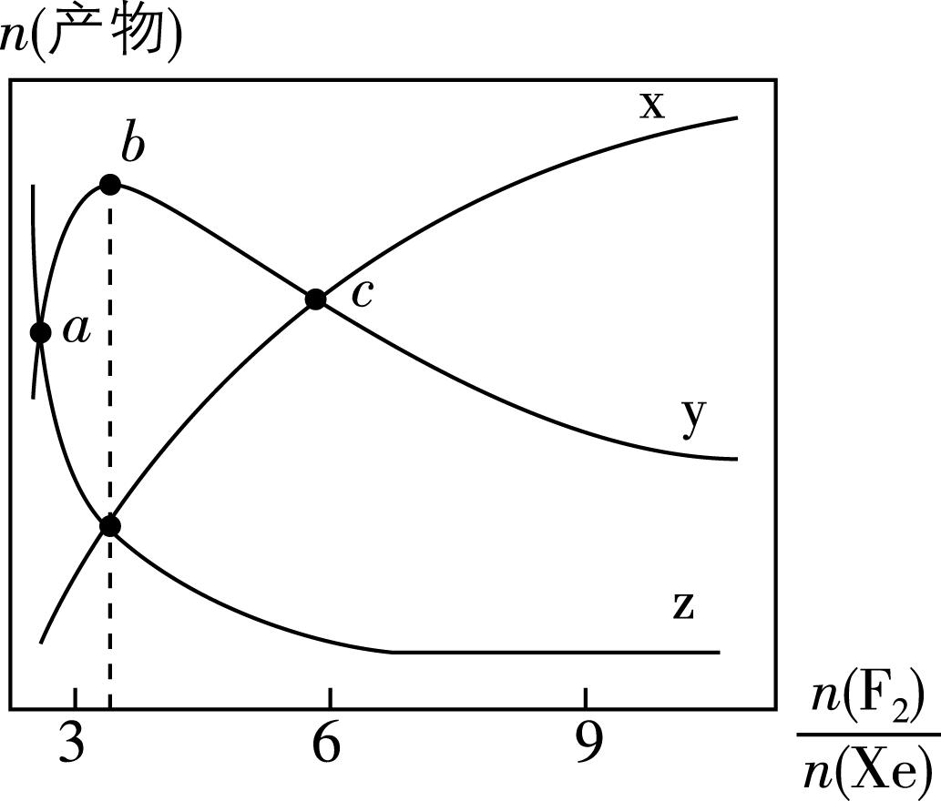
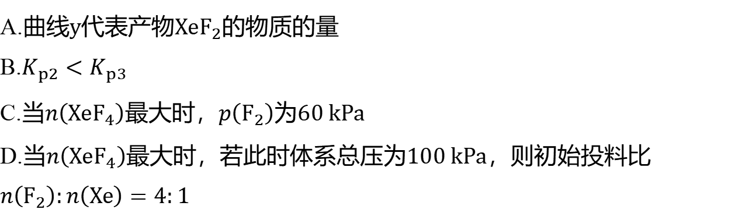
下列说法正确的是( )

Slide 22































下列说法正确的是( )

Slide 23


























Slide 24


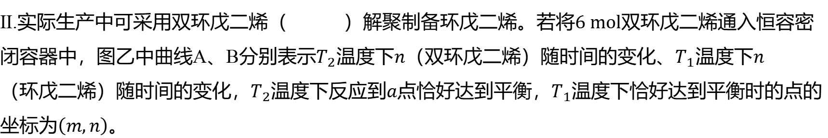
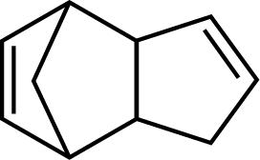
5.［山东德州十校2025联考］（双选）已知Ⅰ.利用环戊二烯加氢制备环戊烯，发生如下反应：

Slide 25
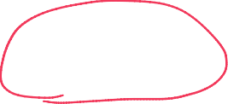





5.［山东德州十校2025联考］（双选）已知Ⅰ.利用环戊二烯加氢制备环戊烯，发生如下反应：

Slide 26
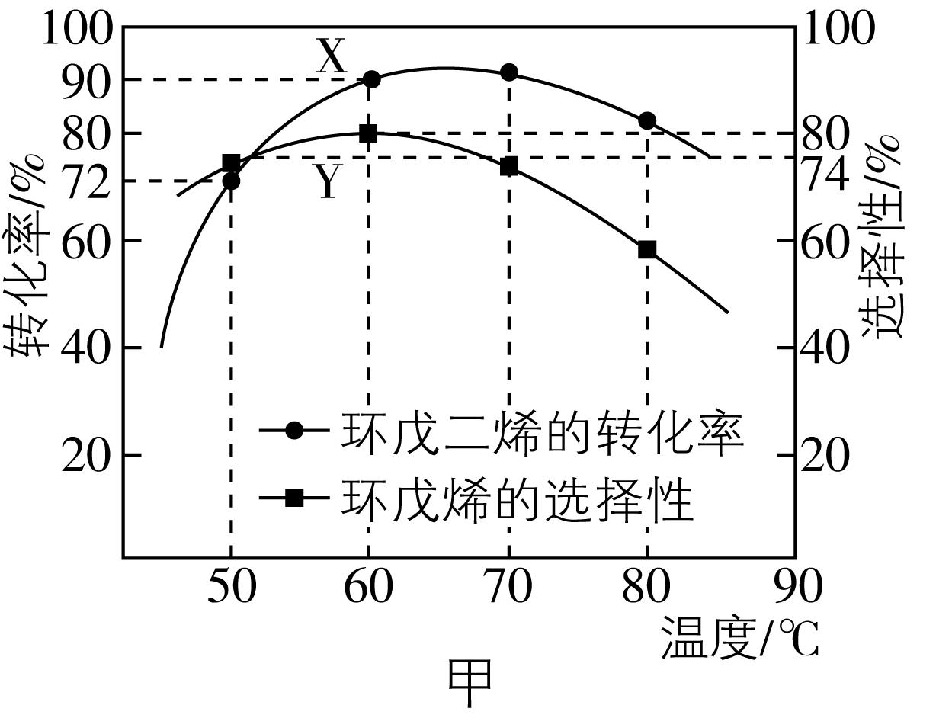
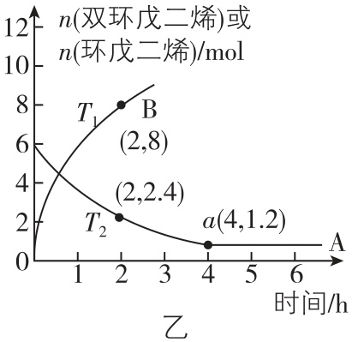
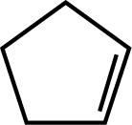
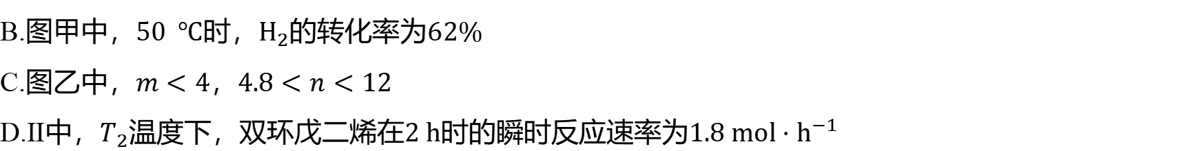


































下列说法正确的是( )
AC

Slide 27



































下列说法正确的是( )
AC

Slide 28
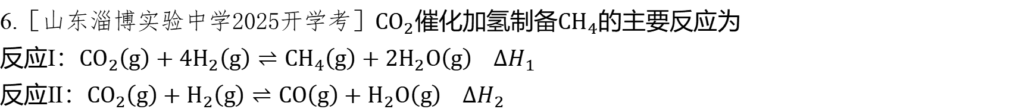
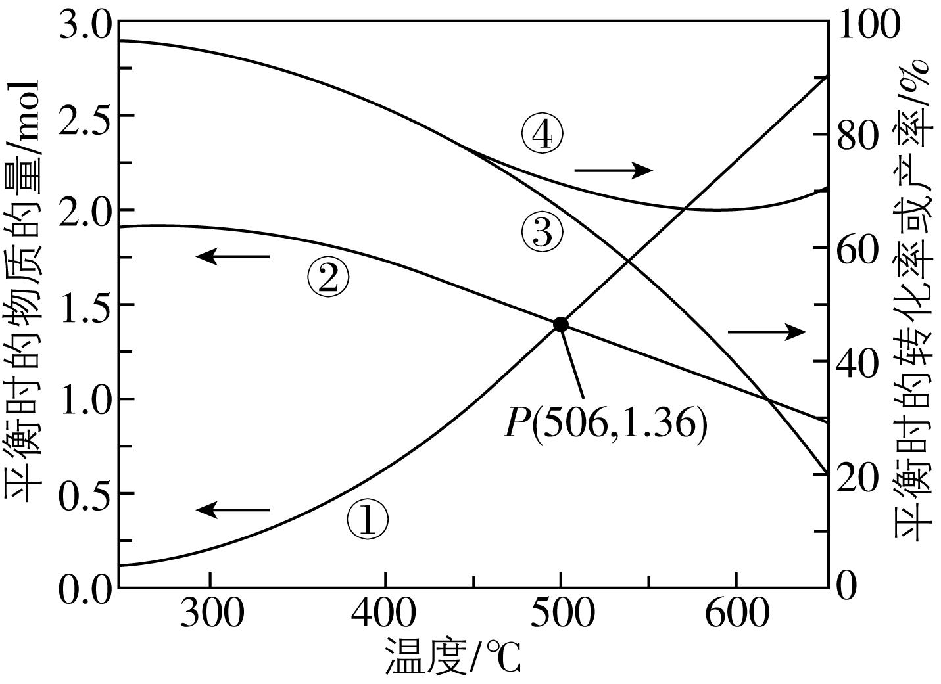
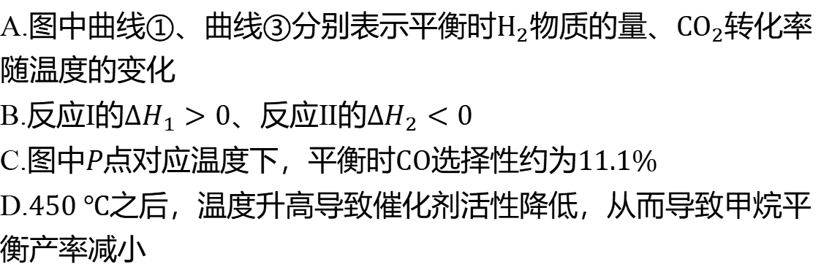

Slide 29





















































Slide 30












































Slide 31
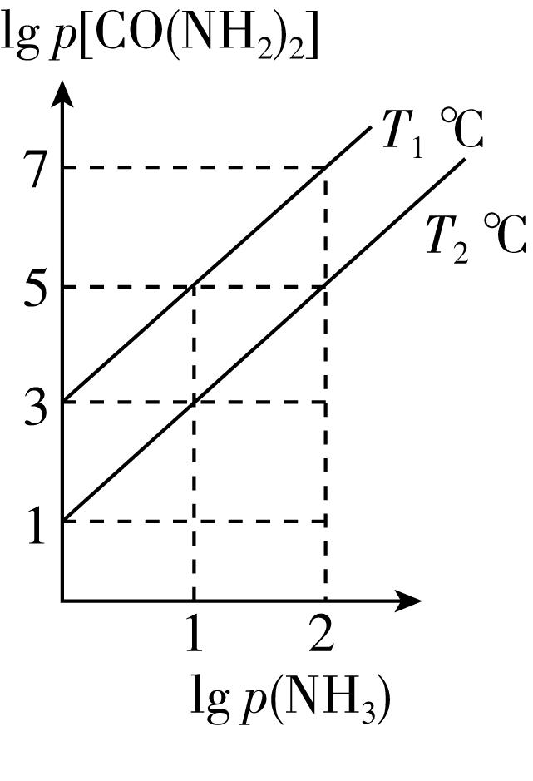
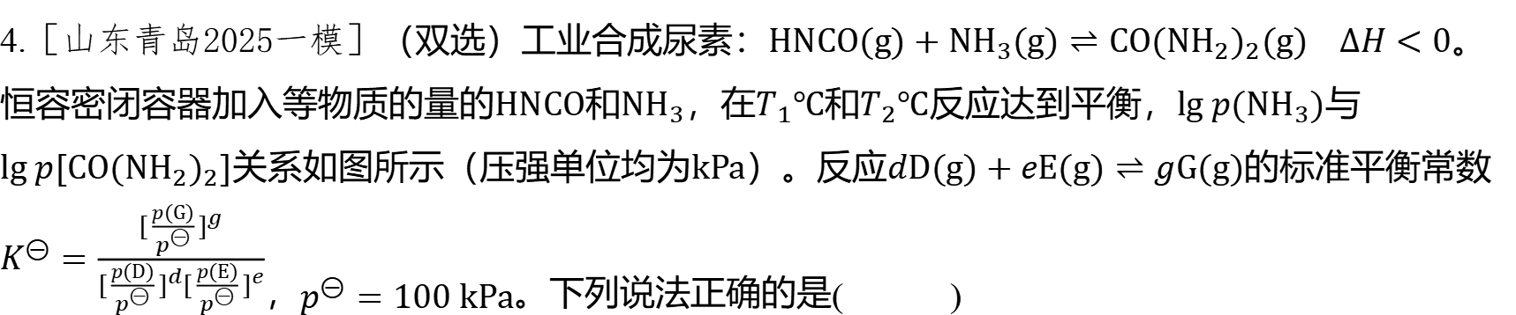
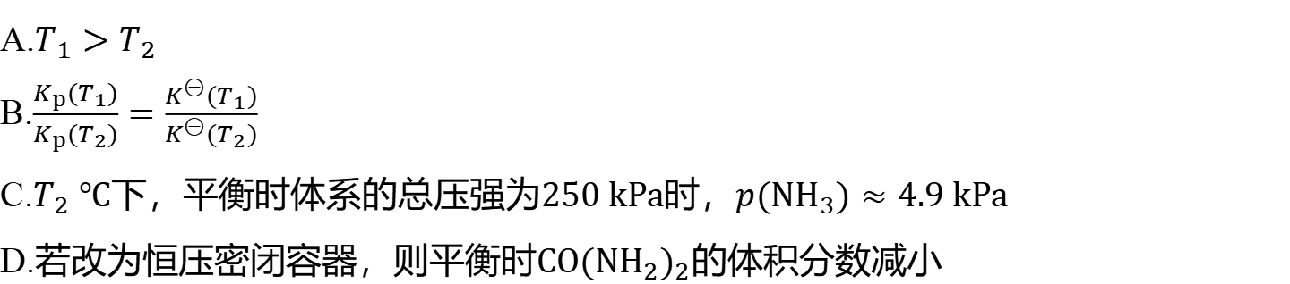
4.［山东青岛2025一模］（双选）工业合成尿素：$\left.HNCO(g)+{NH}_{3}(g)⇌CO({NH}_{2})_{2}(g) ΔH<0\right.$ 。
恒容密闭容器加入等物质的量的$HNCO$和${NH}_{3}$，在$T_{1}℃$和$T_{2}℃$反应达到平衡，$lg p({NH}_{3})$ 与
$lg p[CO({NH}_{2})_{2}]$关系如图所示（压强单位均为$kPa$）。反应$\left.dD(g)+eE(g)⇌gG(g)\right.$ 的标准平衡常数
$K^{⊝}=\frac{{[\frac{p(G)}{p^{⊝}}]}^{g}}{{[\frac{p(D)}{p^{⊝}}]}^{d}{[\frac{p(E)}{p^{⊝}}]}^{e}}$，$p^{⊝}=100 kPa$ 。下列说法正确的是( )
BC
A.$T_{1}>T_{2}$
B.$\frac{K_{p}(T_{1})}{K_{p}(T_{2})}=\frac{K^{⊝}(T_{1})}{K^{⊝}(T_{2})}$
C.$T_{2} ℃$下，平衡时体系的总压强为$250 kPa$时，$p({NH}_{3})≈4.9 kPa$
D.若改为恒压密闭容器，则平衡时$CO({NH}_{2})_{2}$ 的体积分数减小

Slide 33
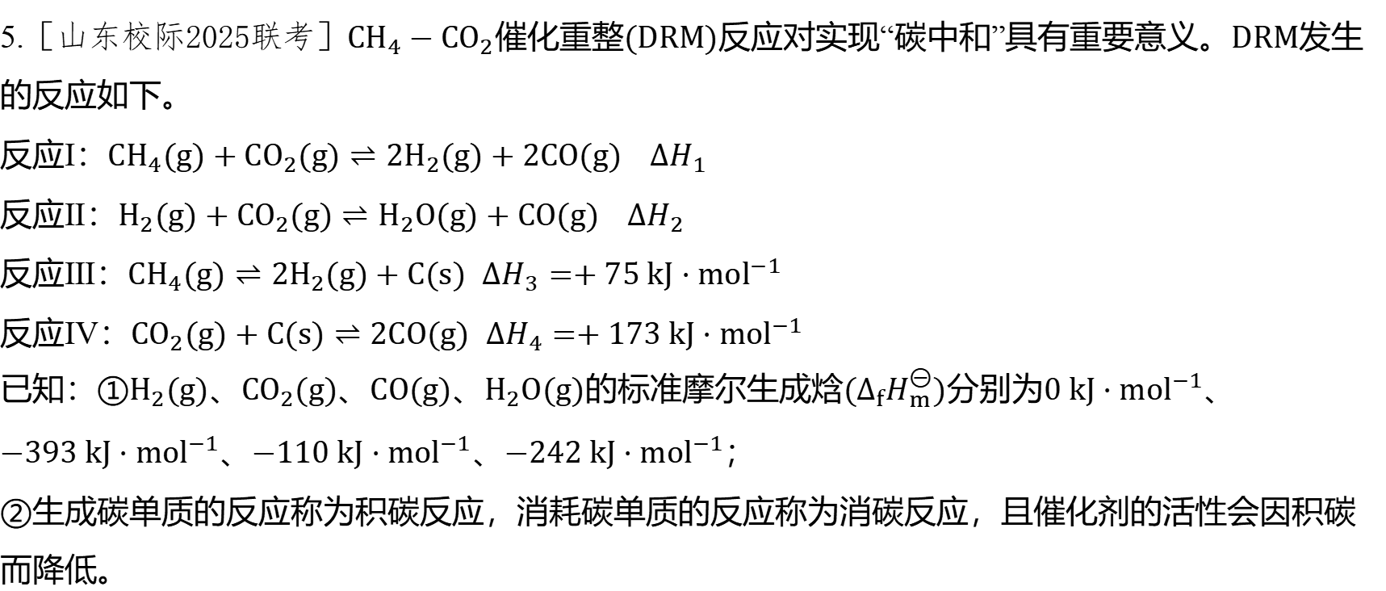
5.［山东校际2025联考］${CH}_{4}−{CO}_{2}$催化重整$(DRM)$反应对实现“碳中和”具有重要意义。$DRM$ 发生
的反应如下。
反应Ⅰ：$\left.{CH}_{4}(g)+{CO}_{2}(g)⇌2H_{2}(g)+2CO(g) ΔH_{1}\right.$
反应Ⅱ：$\left.H_{2}(g)+{CO}_{2}(g)⇌H_{2}O(g)+CO(g) ΔH_{2}\right.$
反应Ⅲ：$\left.{CH}_{4}(g)⇌2H_{2}(g)+C(s)\right.$ $ΔH_{3}=+75 kJ⋅{mol}^{−1}$
反应Ⅳ：$\left.{CO}_{2}(g)+C(s)⇌2CO(g)\right.$ $ΔH_{4}=+173 kJ⋅{mol}^{−1}$
已知：$①H_{2}(g)$、${CO}_{2}(g)$、$CO(g)$、$H_{2}O(g)$的标准摩尔生成焓$(Δ_{f}H_{m}^{⊝})$分别为$0 kJ⋅{mol}^{−1}$ 、
$−393 kJ⋅{mol}^{−1}$、$−110 kJ⋅{mol}^{−1}$、$−242 kJ⋅{mol}^{−1}$ ；
②生成碳单质的反应称为积碳反应，消耗碳单质的反应称为消碳反应，且催化剂的活性会因积碳
而降低。

Slide 34
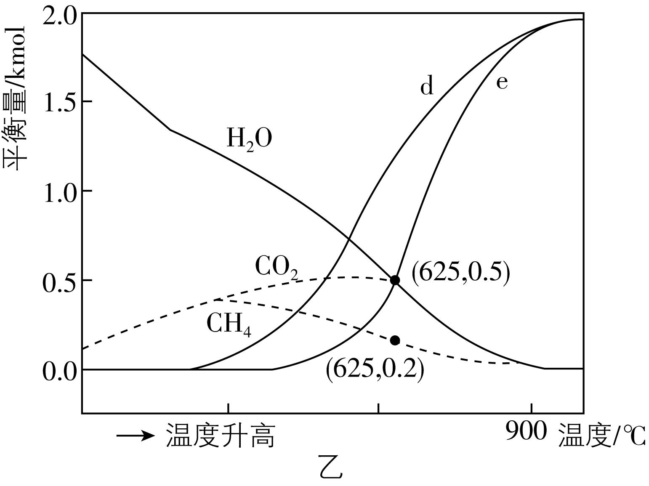
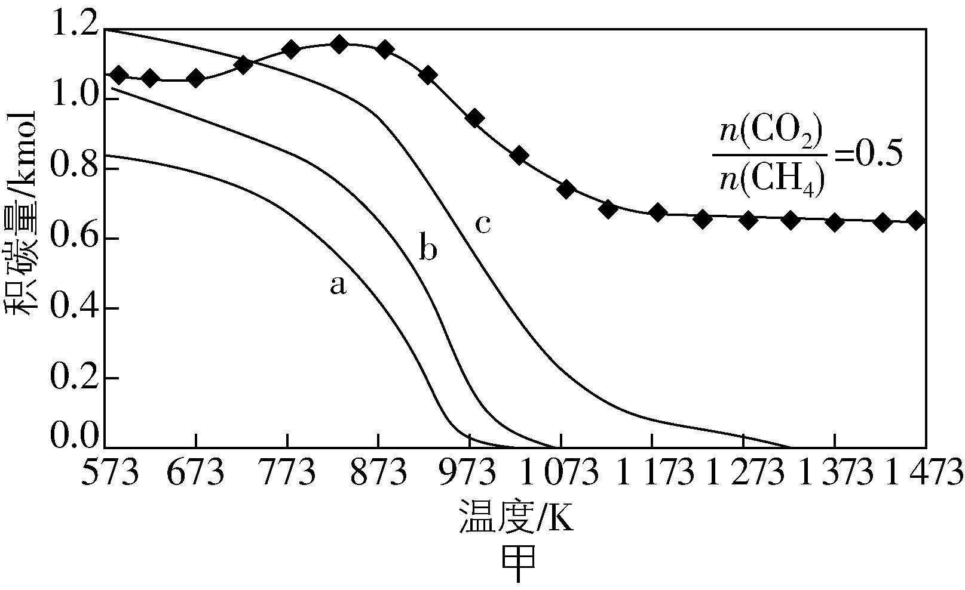
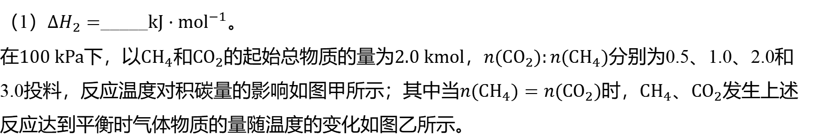
（1）$ΔH_{2}=$_____$kJ⋅{mol}^{−1}$ 。
在$100 kPa$下，以${CH}_{4}$和${CO}_{2}$的起始总物质的量为$2.0 kmol$，$n({CO}_{2}):n({CH}_{4})$ 分别为0.5、1.0、2.0和
3.0投料，反应温度对积碳量的影响如图甲所示；其中当$n({CH}_{4})=n({CO}_{2})$时，${CH}_{4}$、${CO}_{2}$ 发生上述
反应达到平衡时气体物质的量随温度的变化如图乙所示。

Slide 35
（1）$ΔH_{2}=$_____$kJ⋅{mol}^{−1}$ 。
在$100 kPa$下，以${CH}_{4}$和${CO}_{2}$的起始总物质的量为$2.0 kmol$，$n({CO}_{2}):n({CH}_{4})$ 分别为0.5、1.0、2.0和
3.0投料，反应温度对积碳量的影响如图甲所示；其中当$n({CH}_{4})=n({CO}_{2})$时，${CH}_{4}$、${CO}_{2}$ 发生上述
反应达到平衡时气体物质的量随温度的变化如图乙所示。

Slide 37
【解析】 $H_{2}(g)$、${CO}_{2}(g)$、$CO(g)$、$H_{2}O(g)$的标准摩尔生成焓$(Δ_{f}H_{m}^{⊝})$分别为$0 kJ⋅{mol}^{−1}$ 、
$−393 kJ⋅{mol}^{−1}$、$−110 kJ⋅{mol}^{−1}$、$−242 kJ⋅{mol}^{−1}$，$\left.H_{2}(g)+{CO}_{2}(g)⇌H_{2}O(g)+CO(g) ΔH_{2}=(−110 kJ⋅{mol}^{−1})+(−242 kJ⋅{mol}^{−1})−(0 kJ⋅{mol}^{−1})−(−393 kJ⋅{mol}^{−1})=+41 kJ⋅{mol}^{−1}\right.$ 。

Slide 38

温度升
高对反应Ⅲ的促进程度比对反应Ⅳ的促进程度大
（2）在$573∼853 K$、$n({CO}_{2}):n({CH}_{4})=0.5$ 时，积碳量随着温度的升高而增大的原因是_________
___________________________________________。
（3）$n({CO}_{2}):n({CH}_{4})=1.0$的曲线是__（填“$a$”“$b$”或“$c$ ”）。
$c$

Slide 39

17.9
（4）曲线$e$表示的物质是____（填化学式），$625 ℃$反应Ⅳ的压强平衡常数$K_{p}=$______$kPa$
（保留小数点后一位有效数字）。
$CO$

Slide 40
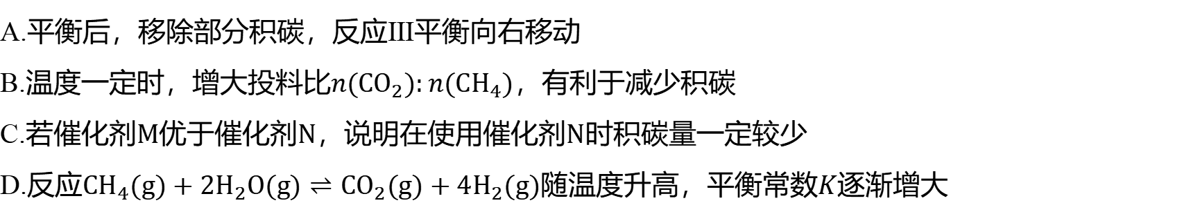
BD
（5）下列说法正确的是____（填序号）。
A.平衡后，移除部分积碳，反应Ⅲ平衡向右移动
B.温度一定时，增大投料比$n({CO}_{2}):n({CH}_{4})$ ，有利于减少积碳
C.若催化剂$M$优于催化剂$N$，说明在使用催化剂$N$ 时积碳量一定较少
D.反应$\left.{CH}_{4}(g)+2H_{2}O(g)⇌{CO}_{2}(g)+4H_{2}(g)\right.$随温度升高，平衡常数$K$ 逐渐增大

Slide 41
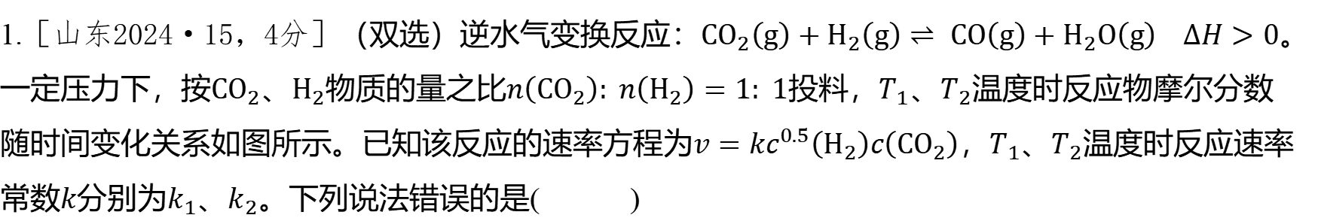





Slide 42












































Slide 43





Slide 44

























Slide 45



下列说法错误的是( )

Slide 46
























下列说法错误的是( )

Slide 47




D

Slide 48























D

Slide 49



下列说法错误的是( )

Slide 50






















下列说法错误的是( )

Slide 51

要点图解

